Slide 1
Patologias Corporais
Prof Brenda Caroline

Slide 2
Fibroedemagelóide
A celulite é uma fisiopatologia que afeta principalmente as mulheres (apenas 10% dos homens) e não depende do peso .
Caracteriza-se pelo aspecto ondulado da pele, tipo “casca de laranja”, em algumas áreas do corpo.
É uma doença sem cura, embora possamos colocar meios para melhorar .
Significa que uma pessoa muito magra pode ter celulite, assim como um obeso do tipo II pode não ter.
Pensamos que ao perder peso nos livraremos da celulite, mas não tem que ser assim, pois, embora uma alimentação saudável e equilibrada, bem como um estilo de vida ativo e um peso adequado contribuam significativamente para a melhoria da saúde em geral.
E, embora a celulite possa aparecer em qualquer tecido subcutâneo superficial, geralmente ocorre nas pernas.

Slide 3
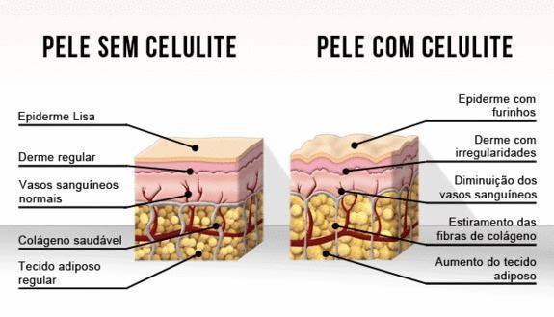

Slide 4
Causas:
Existe inúmeras suposições não comprovadas. Genética, etnia, biotipo corporal e distribuição de gordura.
– Fator genético é importante;
– Problemas circulatórios: quando o sangue não flui bem, a drenagem das toxinas fica prejudicada e isso deixa o líquido que fica entre as células mais viscoso;
– Alterações hormonais: níveis de estrogênio muito altos provocam disfunções no metabolismo que podem criar ou agravar a celulite. A pílula anticoncepcional também pode desencadear o problema, pois adiciona mais uma dose de hormônios circulando no organismo;
– Também é importante analisar o estilo de vida, pois, má alimentação com excesso de açúcares e carboidratos, falta de atividade física, tensão emocional e excesso de toxinas no organismo contribuem para o aparecimento da celulite.

Slide 5
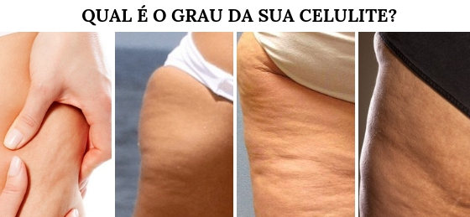
Tipos de celulite:
Os graus de celulite são determinados por meio de uma escala que avalia suas principais características:

Slide 6
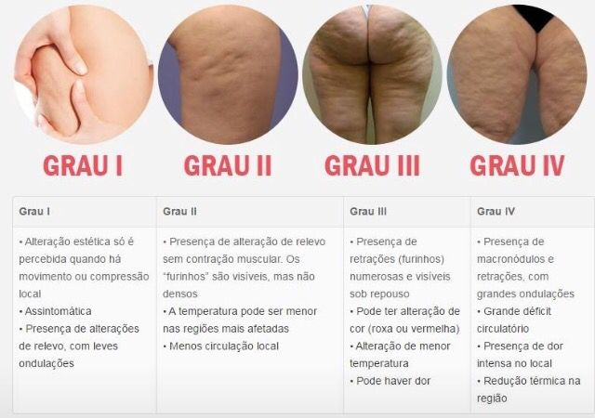

Slide 7
Sintomas:
Região mais fria;
Endurecimento, dor e sensibilidade;
Pele com aspecto irregular.

Slide 8
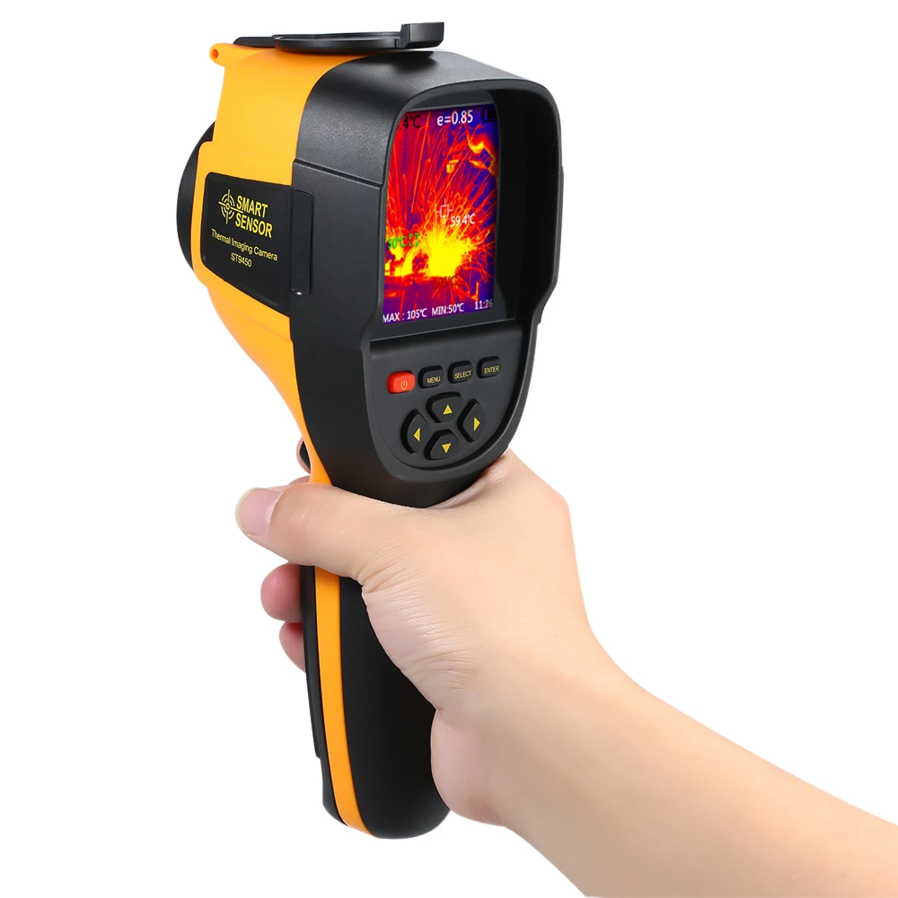
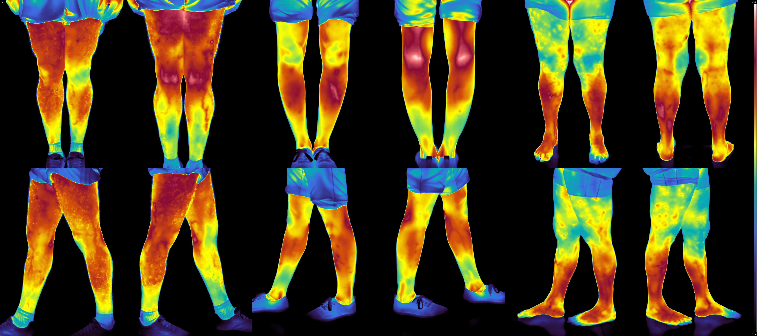
Termografia Infravermelha
É um método diagnóstico não invasivo que avalia a microcirculação (perfusão tecidual) e as fibras nervosas finas (atividade simpática vasomotora), isto é, quais estruturas estão inflamadas, nervos lesados e/ou alterações de circulação, que possam estar causando dor e desconforto.
Tudo isto, com sensores ultrassensíveis que filmam o calor emitido pelo corpo humano em imagens térmicas 3D de alta definição e em tempo real.
De 2000 a 4000

Slide 9
Tratamentos
Há muitos tratamentos oferecidos, mas é preciso ter cuidado e avaliar com crítica essas propostas.
Muitos suplementos alimentares estão disponíveis no mercado, com diversos apelos de benefícios, mas sem nenhuma comprovação até o momento. Existem muitos procedimentos sugeridos que apresentam alguma melhora imediata, mas, em geral, não são apresentados os efeitos em médio e em longo prazo.

Slide 10
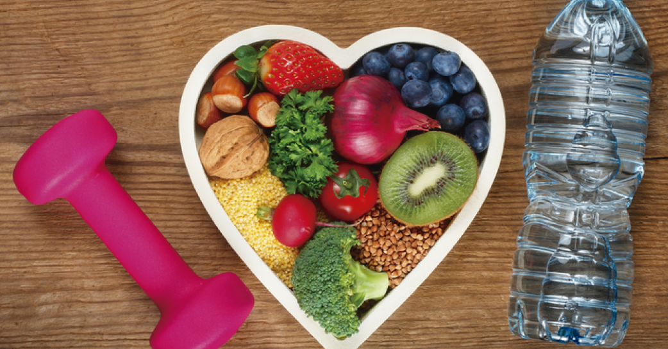
Entre esses procedimentos destacam-se: a drenagem linfática, radiofrequência, ultrassom focado, endermoterapia, carboxiterapia, corrente russa, massagem modeladora.
Em geral, são propostas associações desses tratamentos com exercícios físicos e dieta adequada, que, sem dúvida, são importantes para saúde geral. É preciso ressaltar que nenhum tratamento para celulite e flacidez funciona sem alterações nos hábitos alimentares e no modo de vida.
É preciso reduzir o consumo de açúcar e gorduras, tomar muita água e praticar exercícios físicos, como os aeróbicos, que ajudam na redução da gordura corporal, ou a musculação, que auxilia para a firmeza para a pele.

Slide 11
Estrias
Estria é uma atrofia tegumentar adquirida que surge quando as fibras elásticas e colágenas (responsáveis pela firmeza da pele) se rompem e formam “cicatrizes”. As estrias ocorrem mais em mulheres, podendo ser discretas ou exuberantes.
Estrias são lesões semelhantes às cicatrizes, que ocorrem por distensão da derme, levando à ruptura de fibras elásticas e colágenas que sustentam e dão elasticidade à pele.
Seu surgimento é mais comum na adolescência, na gravidez e em fases de rápido ganho de peso.

Slide 12
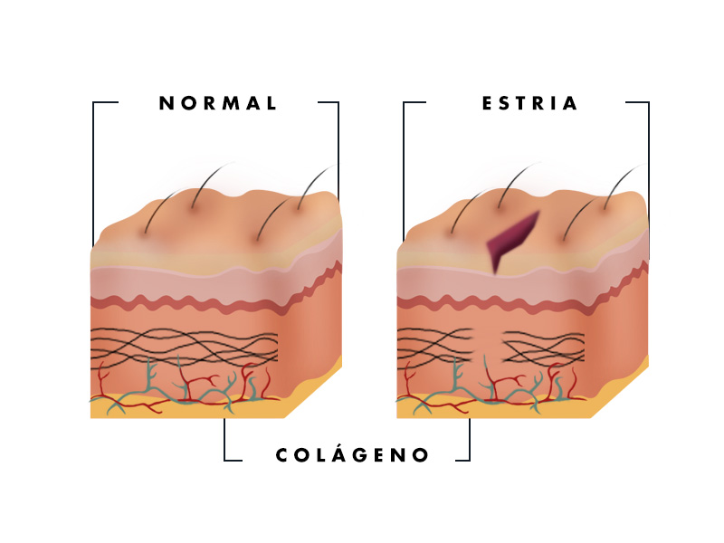
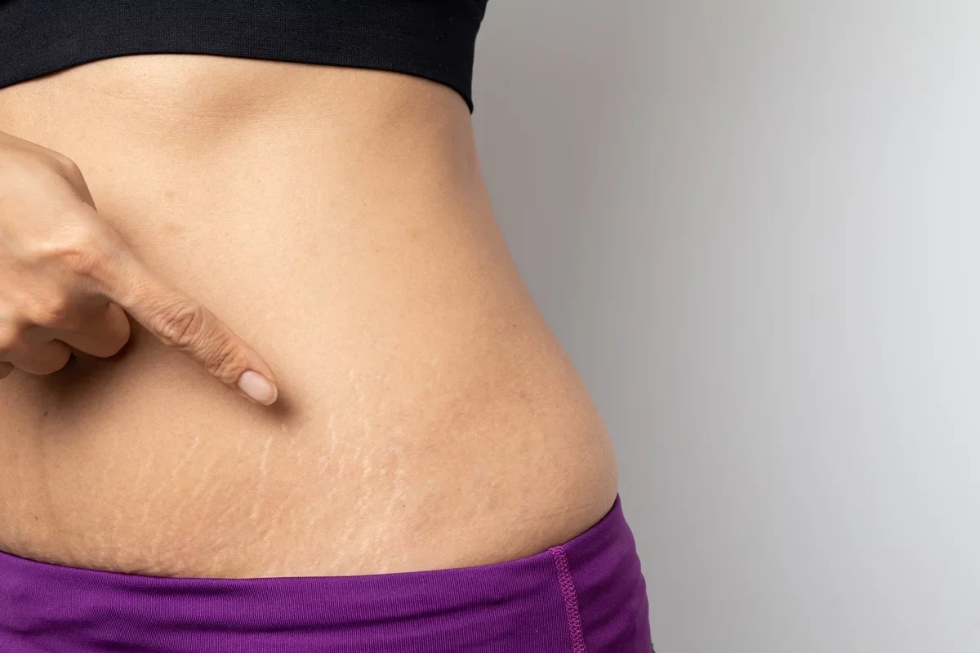

Slide 13
Clafissicação:
Existem 2 tipos de estrias: Estrias vermelhas ou rosadas (processo inflamatório); Estrias brancas (atrofia).
As vermelhas são mais recentes e portanto as mais fáceis de tratar, pois ainda há sangue circulando no local e o tecido não foi totalmente prejudicado.
Com o tempo as linhas vão perdendo a tonalidade até se tornarem esbranquiçadas.
Quando isso ocorre, o tratamento precisa ser mais intenso, provocando uma agressão maior na pele para estimular a produção de colágeno e elastina, que farão a cicatrização interna das estrias.
Quando as estrias são largas e profundas, são necessários métodos mais invasivos para estimular o preenchimentos das estrias de dentro para fora.

Slide 14
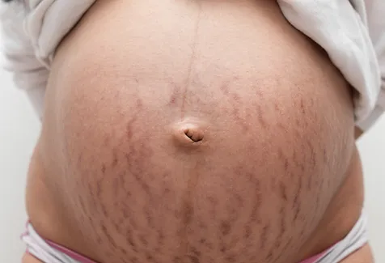
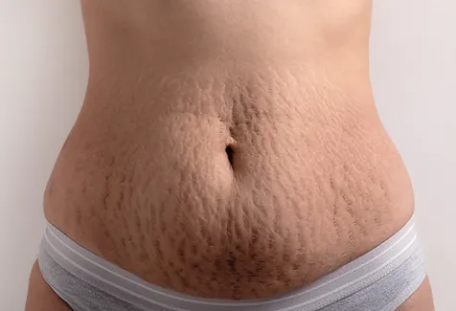
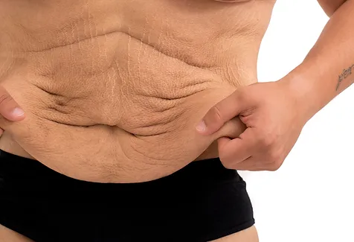
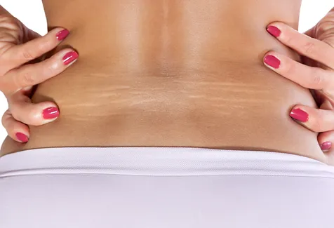
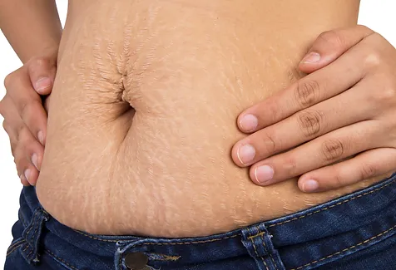
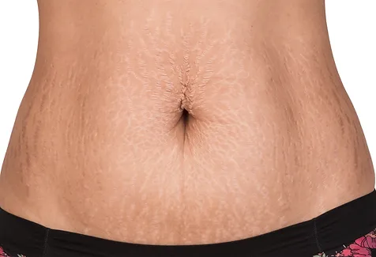

Slide 15
Sintomas
Podem ocorrer em situações como:
Aumento repentino do peso (muito associado ao ‘efeito sanfona’, engordar e emagrecer);
Aumento de massa muscular (muito comum nos homens);
Alimentação;
Anorexia nervosa;
Gestação;
Falta de hidratação na pele (pele ressecada);
Obesidade;
Implantes mamários;
Predisposição genética;

Slide 16
Prevenção
Não é possível prevenir completamente o aparecimento das estrias, mas evitar perda ou ganho de peso rápido ajuda.
O controle do peso durante a gestação também é importante, evitando ganhos em excesso, principalmente no último trimestre.
Manter a pele hidratada e ter alimentação saudável também são hábitos benéficos para a manutenção da qualidade da pele, mantendo sua elasticidade.
Hidratação da pele, esfoliação e cosméticos

Slide 17
Tratamentos
Peeling de diamante – aumento da circulação sanguínea e renovação celular
Peeling químico - ajuda no processo de regeneração da pele
Carboxiterapia – reorganiza as fibras de colágeno e elástica aumento da circulação sanguínea
Microagulhamento - microagulhas que penetram na pele – induz a produção de colágeno
Striort – endermoterapia
Radiofrequência – aumento de colágeno e sustentação da elastina
Camuflagem – pigmentação da pele
Ácido glicólico aplicado em loções – estimula a produção de colágeno

Slide 18
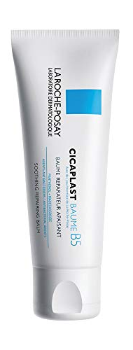
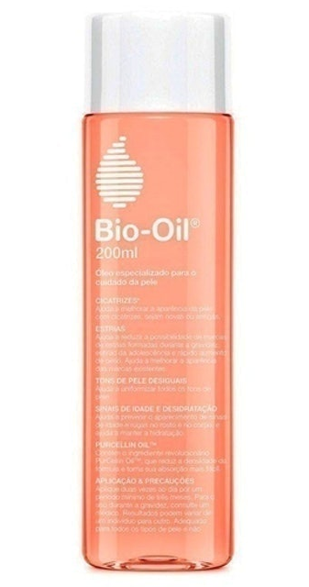
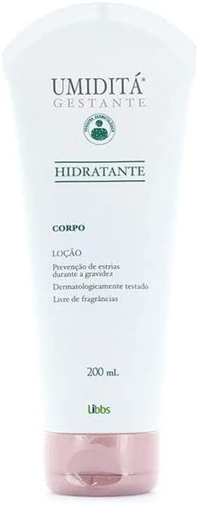
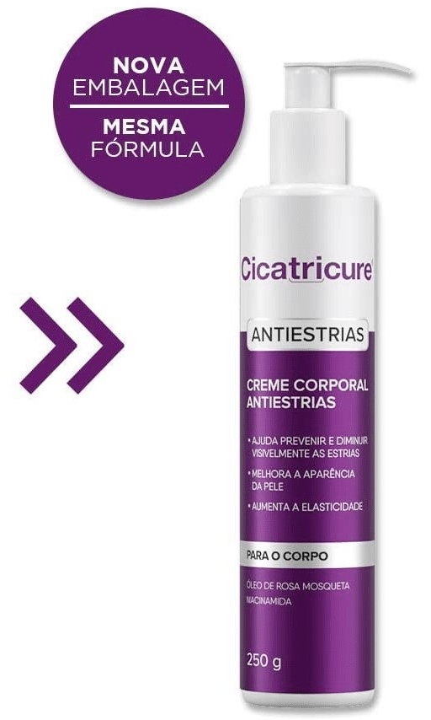

Slide 19
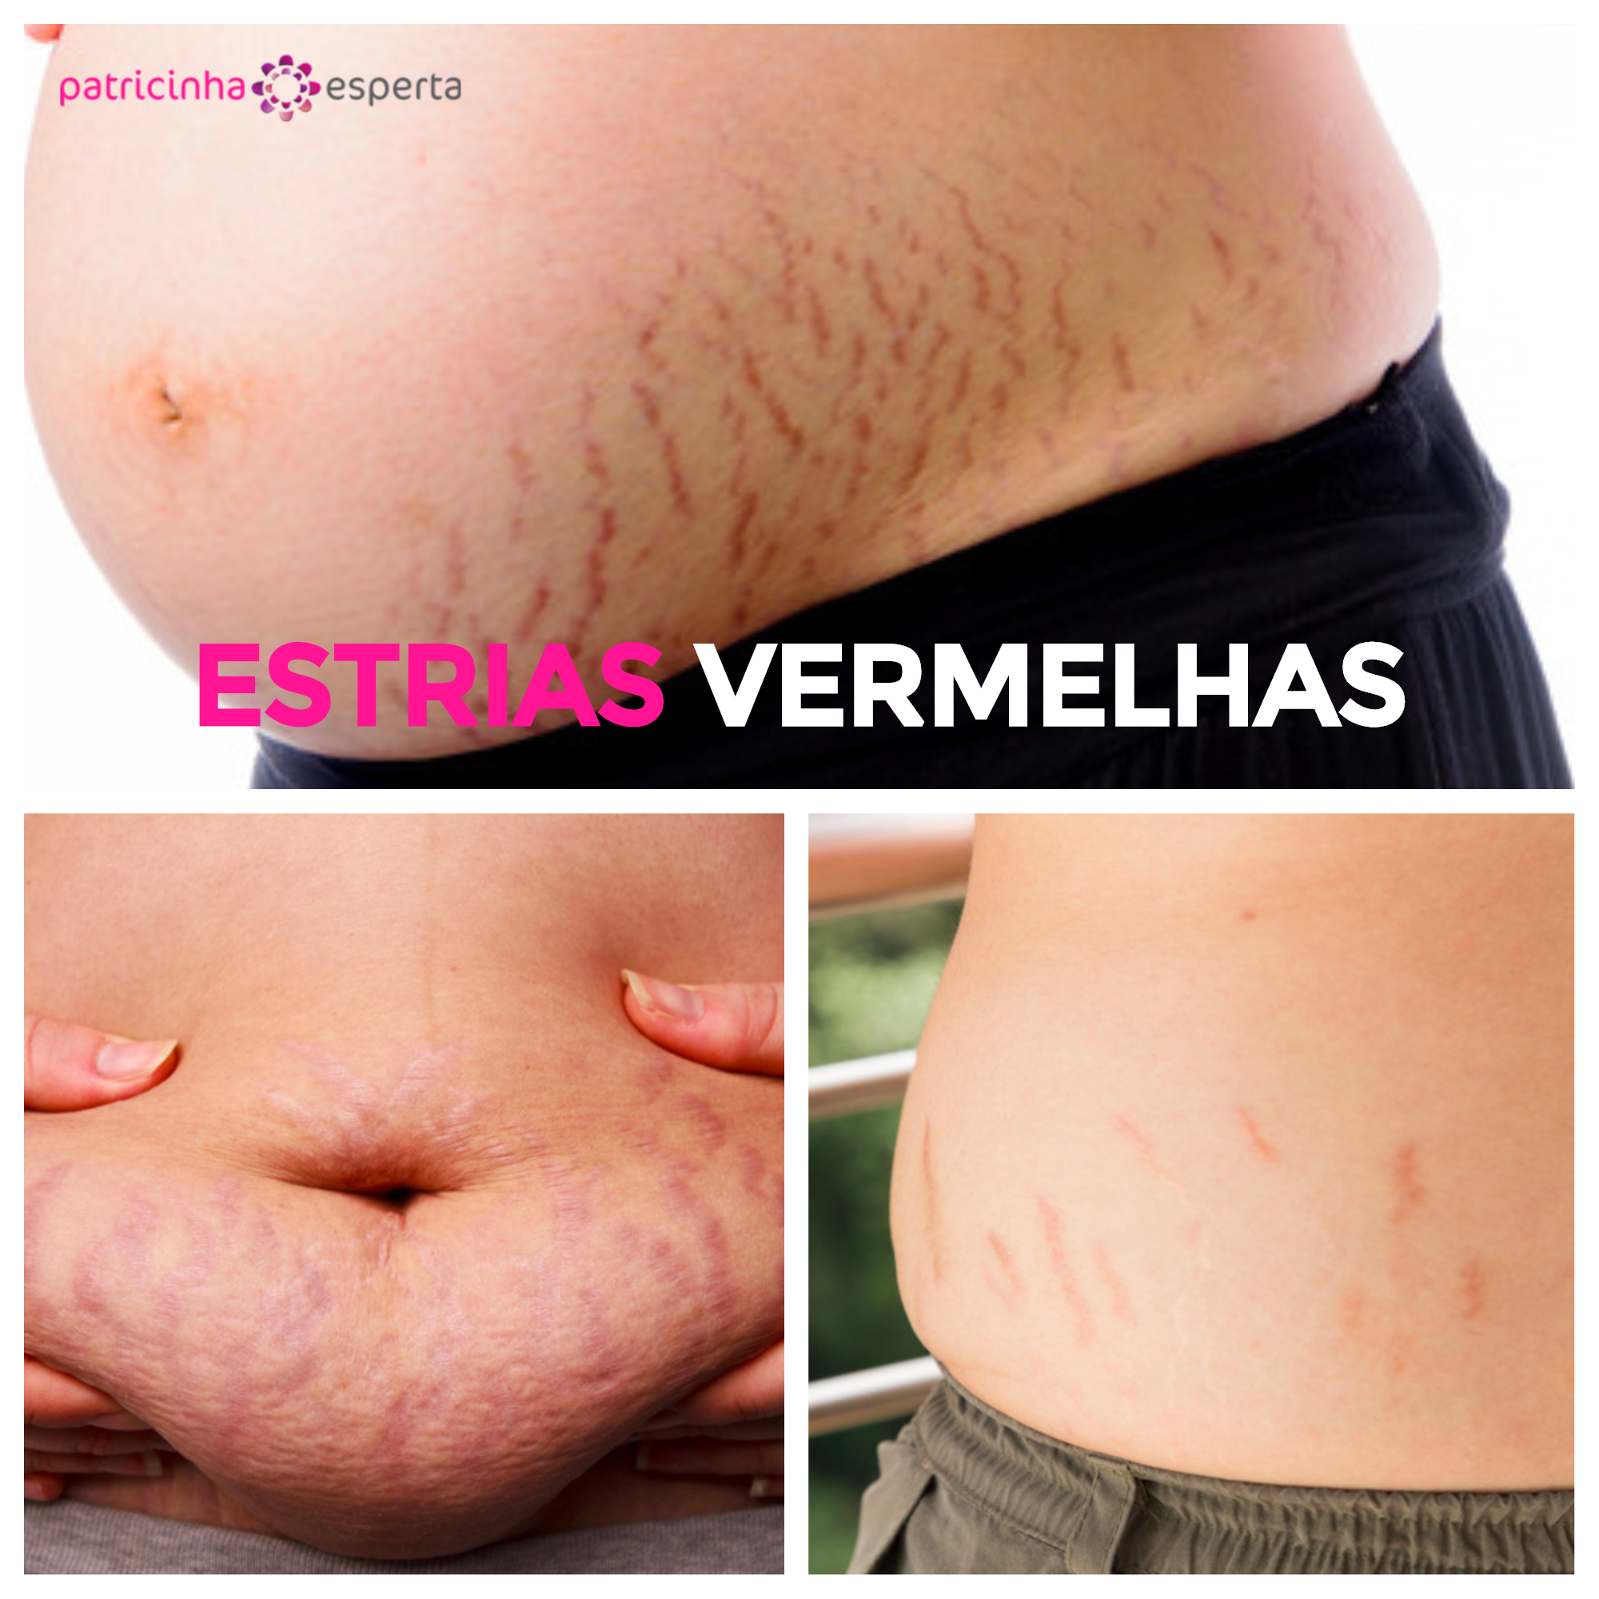
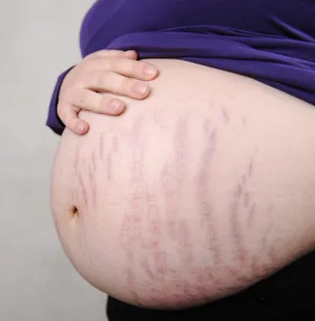
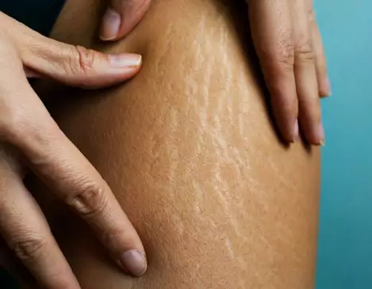
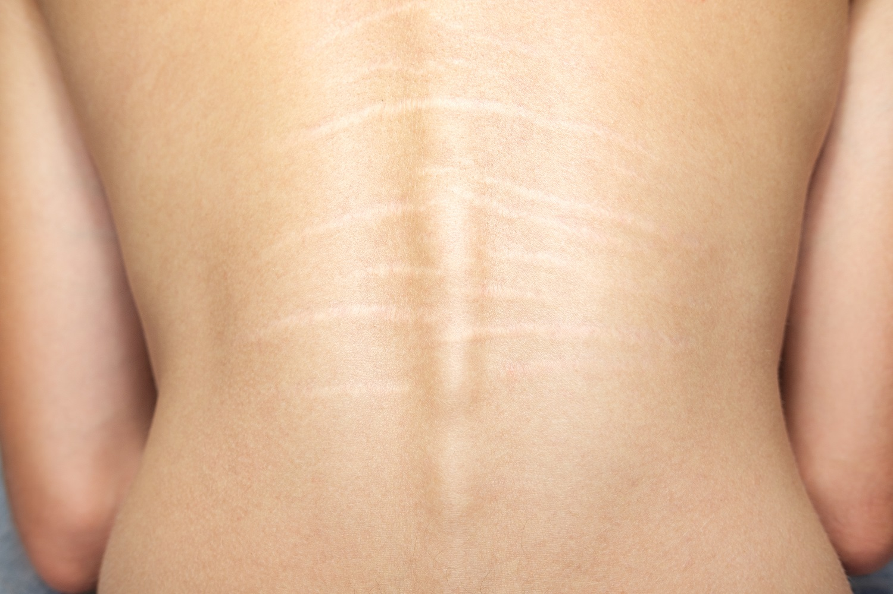

Slide 20

Hoje o tratamento contra esta disfunção é uma realidade desde 2015, com resultados bastante impressionantes graças a STRIORT®, capaz de reduzir a aparência das estrias brancas em até 80% já na primeira sessão, tratamento feito exclusivamente em cabine estética por Profissionais Habilitadas.
O tratamento em Clínicas Habilitadas leva em média 30 minutos e é possível trata até duas áreas por aplicação (costas e abdome, abdome e coxas, coxas e axilas, axilas e costas e assim sucessivamente).
Após 15 dias da aplicação já é possível observar uma regeneração significativa da pele, onde na maioria dos casos o resultado realmente impressiona.

Slide 21
Já as estrias vermelhas e rosadas você trata em casa, com o, um mix de 4 produtos fabricados pela Bothanica Mineral®, que promove a Regeneração, Reestruturação e Renovação das fibras de colágeno e elastina.
Mas caso você queira acelerar ainda mais este processo, mesmo as estrias vermelhas, rosadas ou hiperpigmentadas é recomendado o tratamento.
STRIORT® - Fim das Estrias é um tratamento não invasivo, considerado, na atualidade, o melhor no combate a todos os tipos de estrias, desde as rosas ou vermelhas, hiperpigmentadas ou brancas).
https://www.youtube.com/watch?v=Xpssgqr9F2o

Slide 22
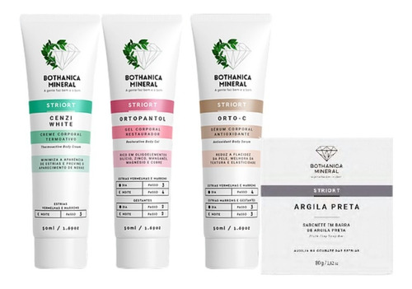
Os produtos ortomoleculares não agem apenas superficialmente e de forma localizada, mas penetram profundamente nas camadas internas dos tecidos trazendo reequilíbrio orgânico, a cosmetologia Ortomolecular, pelo fato de possuir em sua fórmula uma grande quantidade de ativos antioxidantes.

Slide 23

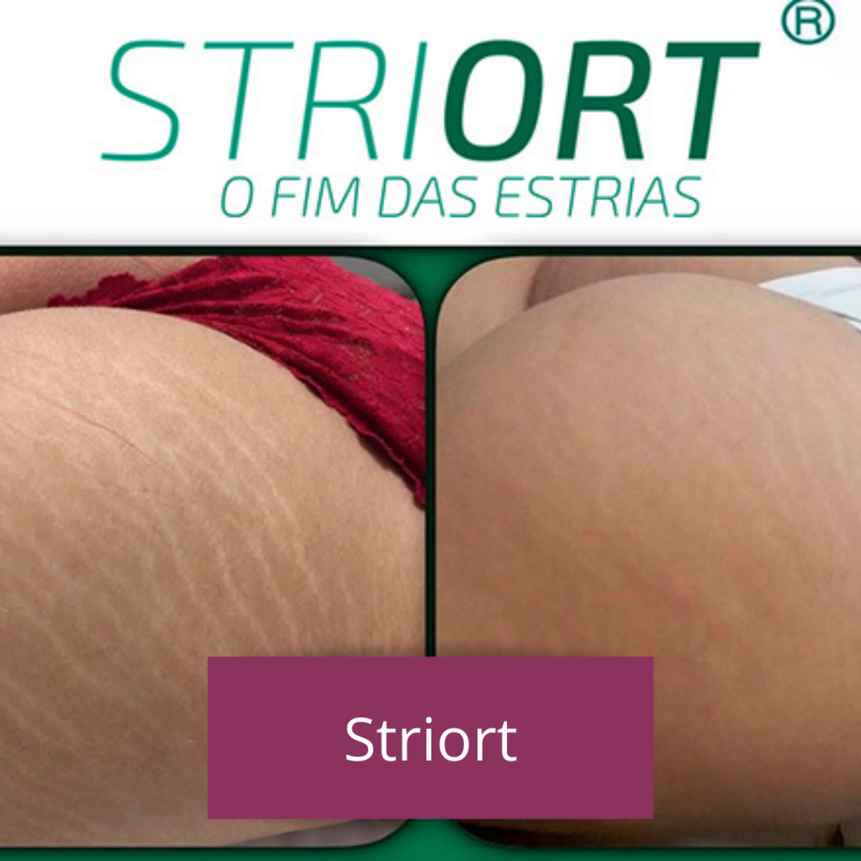
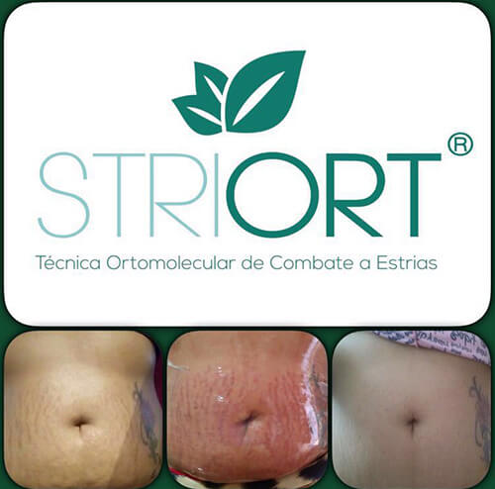

Slide 24
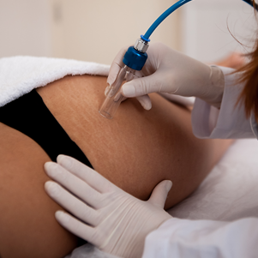
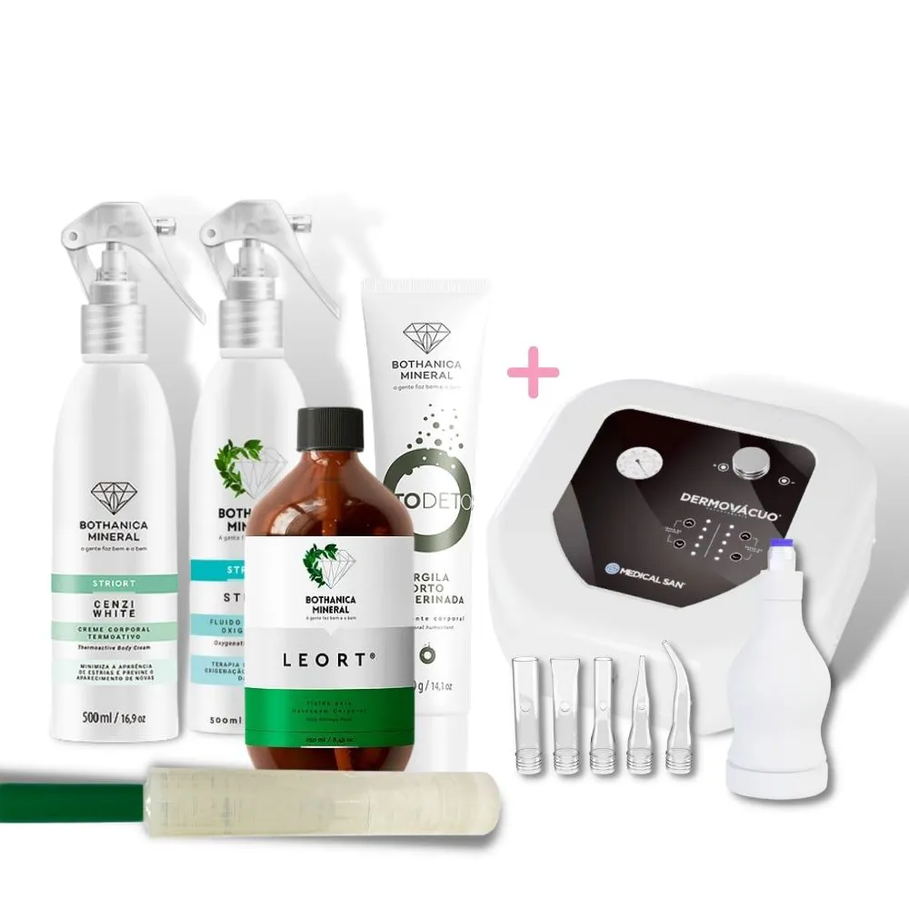

Slide 25
Vídeo
https://www.youtube.com/watch?v=pQ-tQ_sbiQI

Slide 26
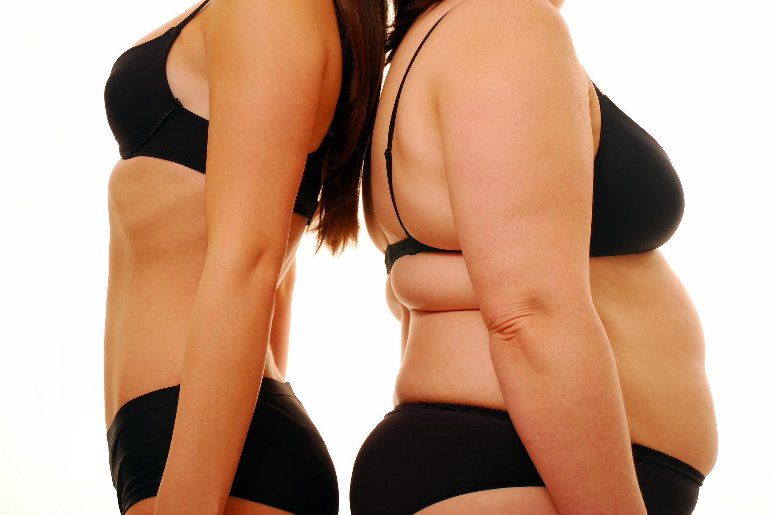
Obesidade
A obesidade é o acúmulo de gordura no corpo causado quase sempre por um consumo de energia na alimentação, superior àquela usada pelo organismo para sua manutenção e realização das atividades do dia-a-dia.
Ou seja: a ingestão alimentar é maior que o gasto energético correspondente.
Pessoas obesas têm maior probabilidade de desenvolver doenças como pressão alta, diabetes, problemas nas articulações, dificuldades respiratórias, gota, pedras na vesícula e até algumas formas de câncer.

Slide 27
De acordo com a Organização Mundial da Saúde (OMS), a obesidade não só é um dos maiores problemas de saúde pública do mundo, como também uma doença multifatorial, isto é, um problema que está além da estética.
Além disso, a obesidade é crônica, isto significa que o emagrecimento não depende só da pessoa e da sua força de vontade, pois outros fatores podem prejudicar e atrapalhar esse processo em busca de uma vida mais saudável.

Slide 28
Diagnóstico e tratamentos
O diagnóstico da obesidade é feito através do IMC (Índice de Massa Corporal), sendo essa uma das formas mais indicadas pela OMS.
O cálculo do IMC é feito pelo peso (kg) em que divide-se pela altura (cm) x altura (cm). Se o resultado estiver entre 25 e 30, a pessoa está com sobrepeso.
De 30 a 35, o grau de risco está alto, sendo caracterizado como obesidade grau 1;
35 a 40, a obesidade é grau 2;
40 a 45, a obesidade é mórbida.

Slide 29
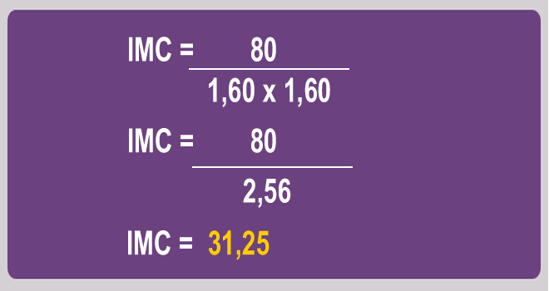
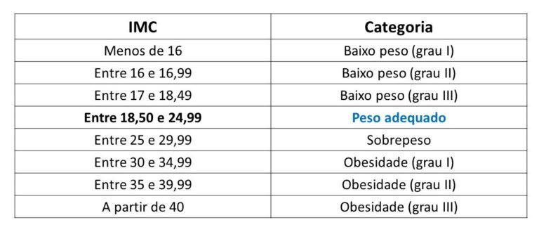
Calcular o IMC - Índice de massa corporal

Slide 30
Obesidade e suas causas
A obesidade define-se como uma doença em que a concentração de gordura corporal prejudica a saúde do indivíduo.
De longe de ser uma causa fortificada pela estética, o excesso de peso traz consequências e limitações como infecções acarretadas pela dobras de pele, problemas na coluna por conta do peso, além de limitações de movimentos.
Como já foi dito, a obesidade é uma doença multifatorial, ou seja, suas causas podem variar, como o desequilíbrio dos hormônios, fatores genéticos, sedentarismo, medicamentos, distúrbios emocionais (que podem se agravar com o excesso de peso), gravidez e até problemas sociais.

Slide 31
Tratamentos estéticos e obesidade
A obesidade é um tabu e o assunto que precisa de debate de forma séria.
Além dos tratamentos conhecidos, como reeducação alimentar e exercícios físicos, há tratamentos estéticos que podem ajudar nesse processo.
Entretanto, é preciso compreender que o tratamento da obesidade deve considerar procedimentos além da estética, pois os tratamentos estéticos, muitas vezes, não atuam na causa do problema, apenas melhoram alguns fatores pontuais.
Tratamentos como eletroterapia, corrente russa, cosméticos e até terapias manuais, no entanto, podem ser usados como aliado, mas não como tratamentos principais.

Slide 32
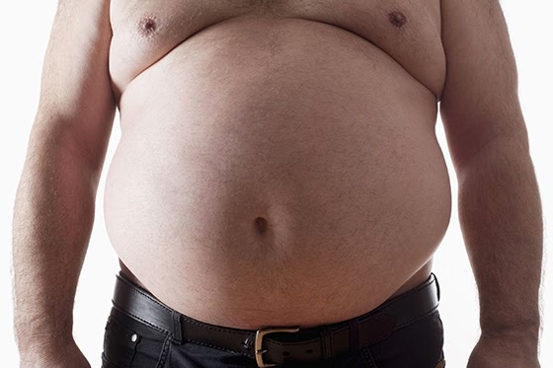
Existem vários tipos de obesidade
Obesidade abdominal
Como o próprio nome sugere, a obesidade abdominal ocorre quando o acúmulo de gordura se dá sobretudo na região abdominal.
Nesse caso existe um risco muito mais acentuado de se desenvolver problemas cardíacos, diabetes, e também aumento do colesterol.

Slide 33
Periférica
O acúmulo periférico de gordura acontece sobretudo nas coxas, quadris e nádegas e é mais comum nos indivíduos do sexo feminino.
Quando o sobrepeso desse tipo se instala, geralmente surgem impactos negativos como problemas de joelho e varizes.
Deposição homogênea de gordura
Como o próprio nome sugere, esse tipo de deposição de gordura ocorre em todo o corpo de maneira generalizada.
Uma questão importante aqui é que nesse caso o aumento de peso demora mais a ser percebido e, por isso a pessoa acaba engordando muito, chegando aos estágios mais avançados da obesidade.

Slide 34

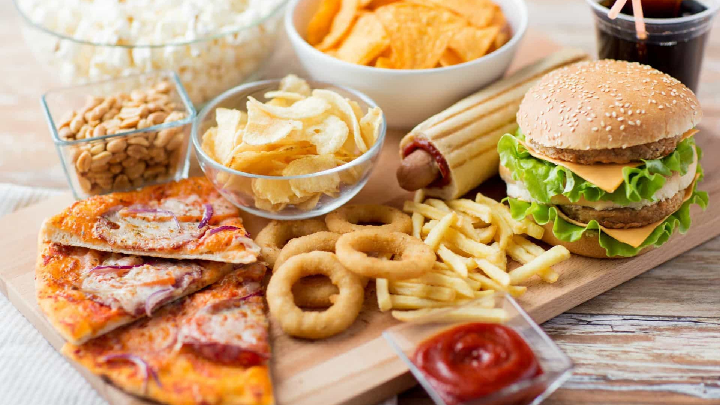
Principais fatores que contribuem para a obesidade
Na sociedade moderna, a obesidade está se tornando cada vez mais comum, porque há diversos fatores que contribuem para isso, como os meios de transporte mais acessíveis e os alimentos ultra processados, por exemplo.
Mas há também fatores internos do indivíduo que podem levar ao quadro. Veja a seguir quais são os principais.

Slide 35
Fatores genéticos
Histórico familiar
Doença
Idade
Alterações psicológicas
Gravidez
Dieta
Sedentarismo

Slide 36
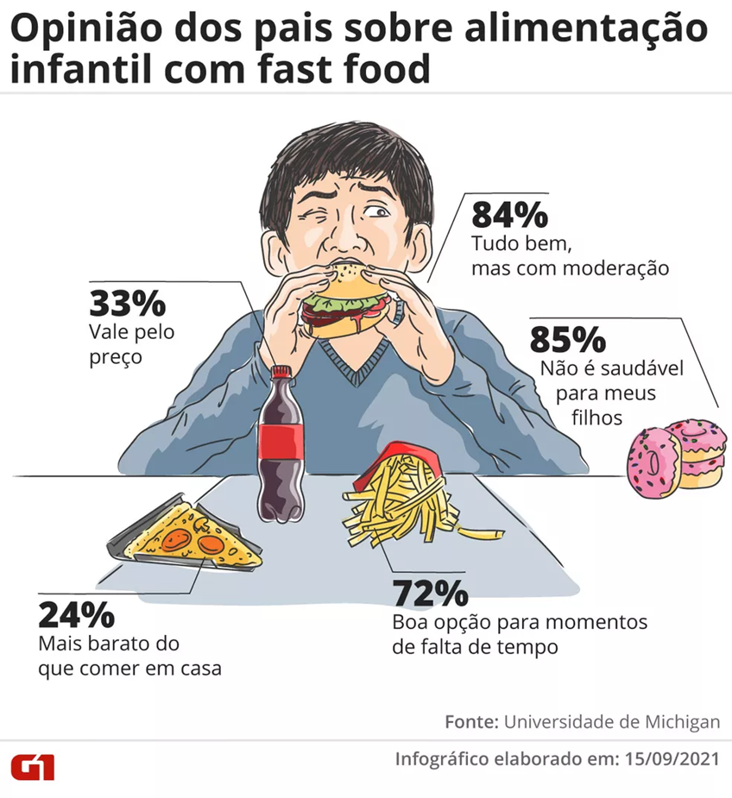

Slide 37
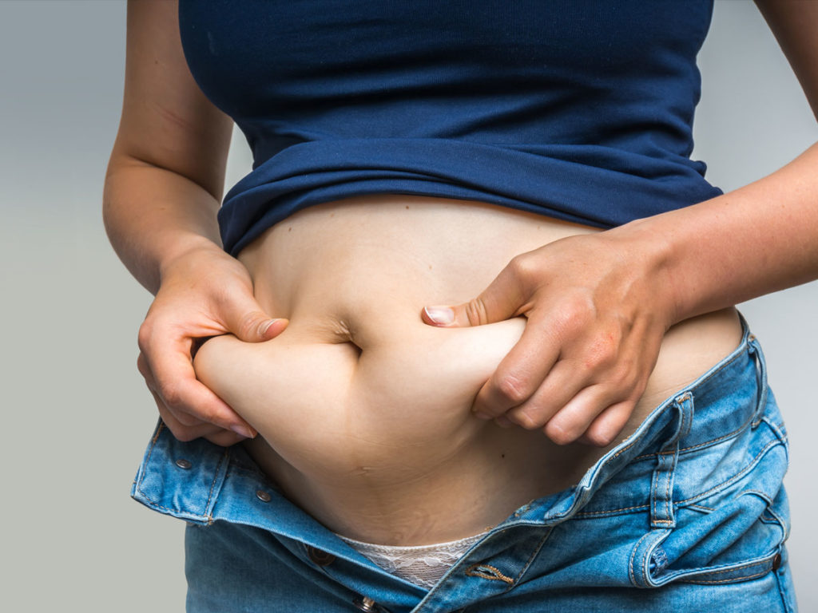
Gordura localizada:
A gordura localizada é o acúmulo de tecido adiposo em determinadas regiões do corpo.
Sua formação pode ser decorrente de ausência de uma dieta fracionada, maus hábitos alimentares sedentarismos, ação hormonal, predisposição genética ou excesso de gordura corporal.

Slide 38
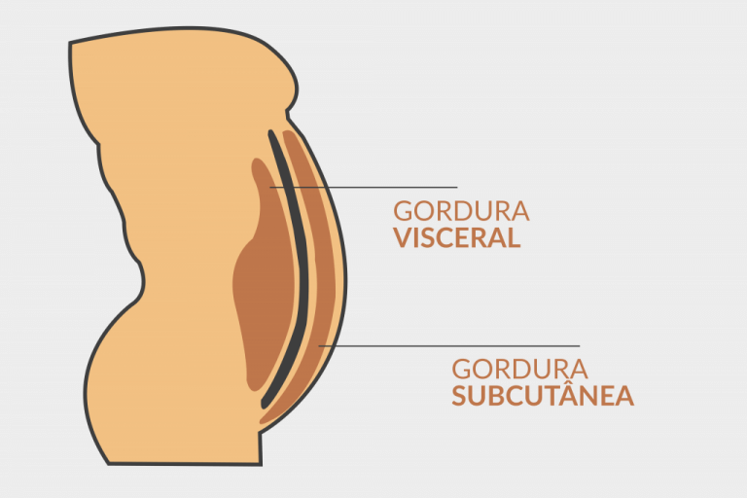
Quando falamos em gordura na área abdominal, devemos nos atentar aos seus tipos. O primeiro é chamado de “gordura subcutânea” e localiza-se abaixo da pele e em cima dos músculos abdominais.
O outro tipo é chamado de “gordura visceral”, e fica em uma camada mais profunda do abdômen, precisamente embaixo dos músculos e ao redor dos órgãos.

Slide 39

O primeiro tipo se “esconde” em locais como, abdômen, coxas, nádegas ou braços, e é frequentemente ponto de incômodo estético, mas não necessariamente é fator de risco para a saúde.
Já a gordura visceral é metabolicamente ativa e tem sido fortemente ligada ao risco para uma série de doenças graves. Esse acúmulo ocorre ao redor dos órgãos abdominais, então não é necessário estar acima do peso ou obeso para desenvolvê-la.
Nas mulheres, o acúmulo ocorre principalmente nas coxas e no quadril. Isso acontece por conta dos hormônios exclusivamente femininos: estrógeno e progesterona.

Slide 40
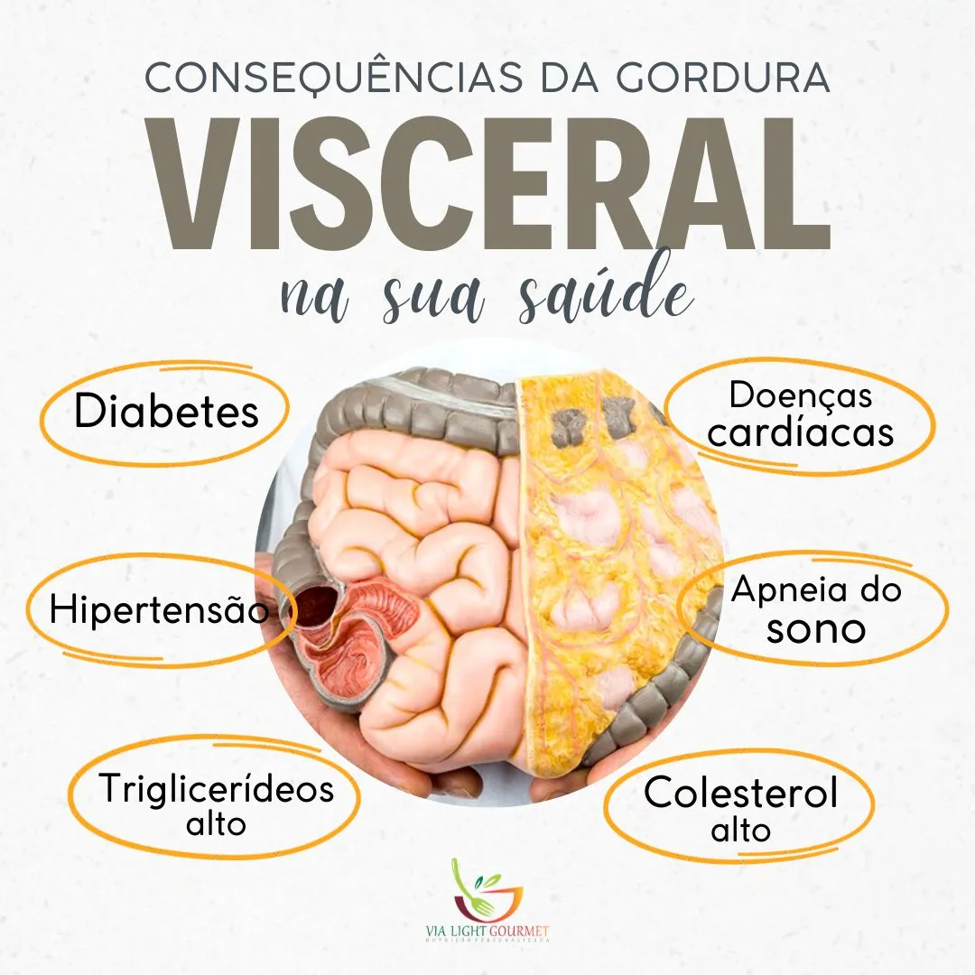

Slide 41
Tratamentos:
Dreno detox
Drenagem linfática
Termoterapia
Radiofrequência
Endermoterapia
Criolipólise
Intradermoterapia
Carboxiterapia
Ultrassom

Slide 42
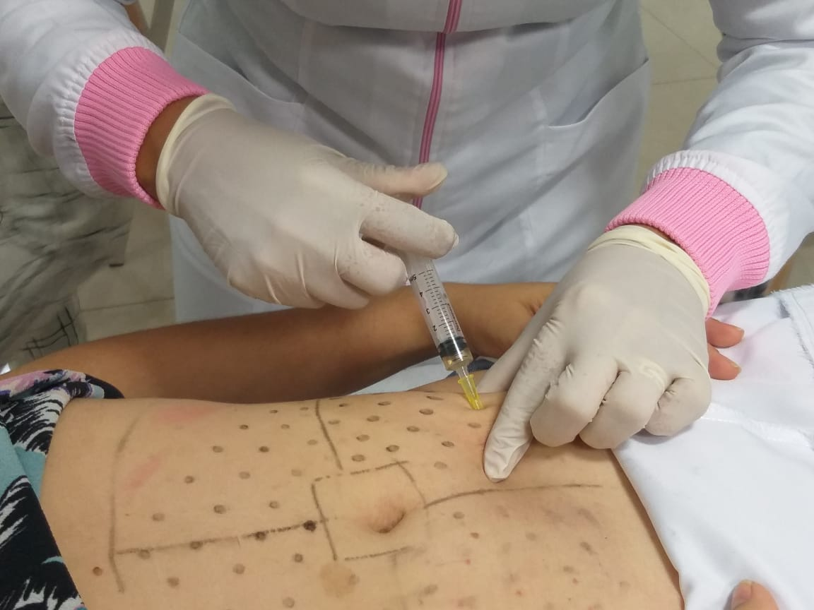
Intradermoterapia
A intratermoterapia é um procedimento estético muito eficiente para gordura localizada, porém, o ideal é que seja realizado em conjunto com outros procedimentos, desta forma o resultado é potencializado.
A intradermoterapia é realizada através de injeções com substâncias lipolíticas, ou seja, substâncias que atuam na quebra das células de gordura.
As aplicações são realizadas utilizando pequenas agulhas, portanto, é praticamente indolor.

Slide 43
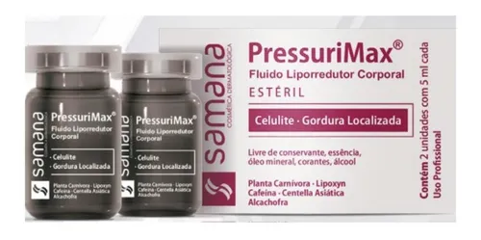
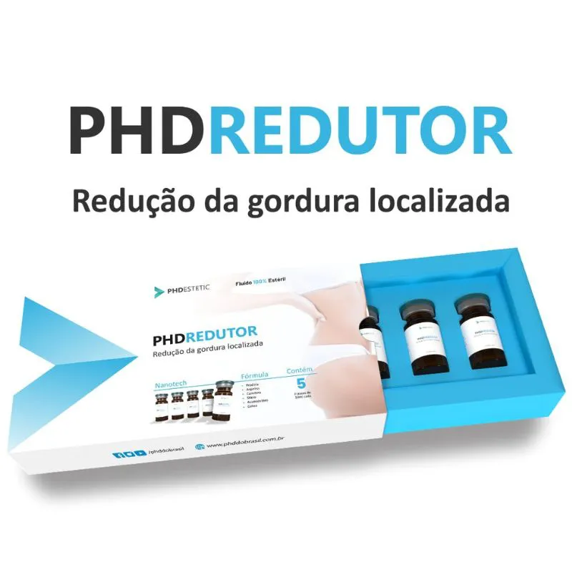
Mescla
Ativos:
Prodizina
Arginina
Carnitina
Silicio
Colina

Slide 44
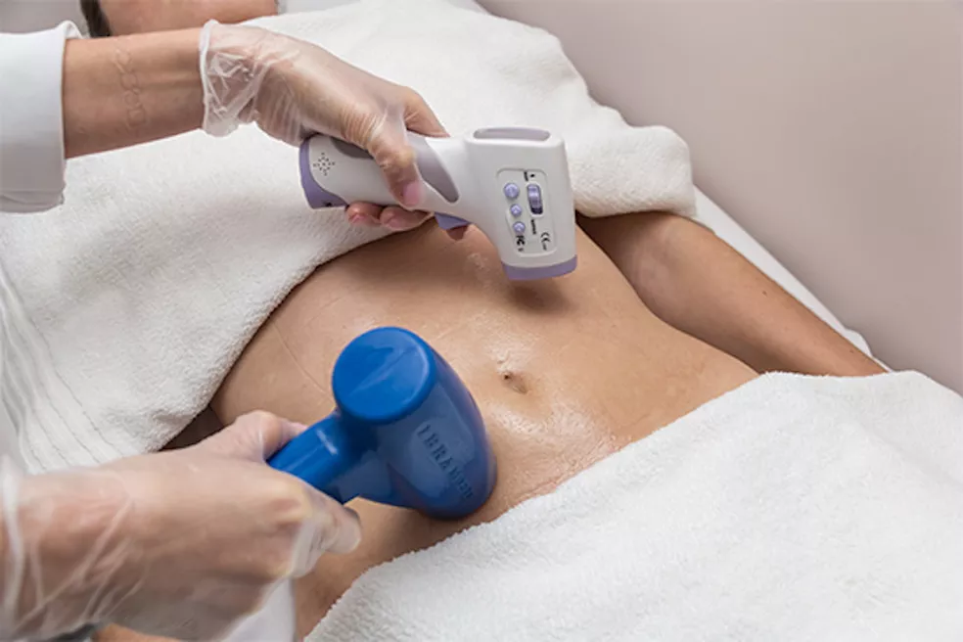
Radiofrequência
A radiofrequência é um procedimento estético que pode ser realizado no corpo e no rosto.
O procedimento é realizado através de um laser que aumenta a temperatura da pele até 42 °C.
Esse aquecimento atinge as camadas de colágenos, fibras musculares e células de gordura.
A radiofrequência torna a pele mais saudável e queima a gordura localizada da região.
Durante o procedimento, as células de gordura ficam menores, o que faz com que seja notável a diminuição de medidas.

Slide 45
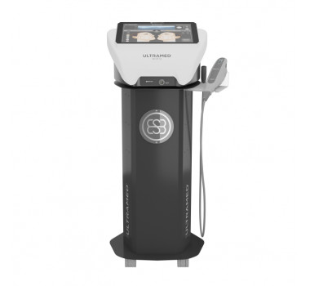
Ultrassom micro e macrofocado
As técnicas de ultrassom micro e macrofocado utilizam ondas de ultrassom que penetram a pele, aquecendo as camadas mais profundas da pele.
Por meio da ação do aparelho, é realizada a quebra das células de gordura, além de ser promovida a microcoagulação dos tecidos e o estímulo à formação de colágeno. Todas essas ações resultam na redução do tecido adiposo localizado.
Adicionalmente é recomendado que o paciente também invista na prática de exercícios físicos – principalmente aeróbicos – a fim de potencializar a eliminação da gordura.

Slide 46
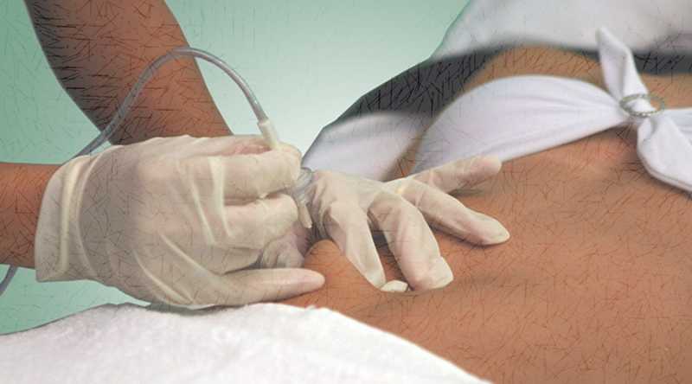
Carboxiterapia
A carboxiterapia é uma técnica que se utiliza na área a ser tratada a aplicação de injeções de CO2 medicinal.
Dessa maneira, a agulha atinge a profundidade com cerca de 3 mm da pele para injetar o gás carbônico e fazer com que haja um maior aumento da circulação de sangue na região.
Com isso, o organismo passa a queimar a gordura para transportar e eliminar o gás.
Além disso, o tratamento traz diversos benefícios, como reduzir de maneira eficiente à gordura localizada, melhorar o aspecto da celulite, estimular o aumento das fibras de colágeno e melhorar a circulação sanguínea.

Slide 47
Drenagem linfática
Esta terapia corporal funciona como importante auxiliar para todos os outros tratamentos voltados para a perda de gordura localizada, já que aumenta a atividade do sistema linfático, favorecendo a eliminação de líquidos retidos (inchaços), com toxinas e outras substâncias.
A drenagem linfática também é indicada como terapia auxiliar pós-operatória, visando reduzir o inchaço e a reabsorção líquida local.
Seus principais benefícios são a reabsorção líquida e de edemas pelo corpo, melhora do contorno corporal, aumento da oxigenação local, redução de gordura localizada e auxílio no tratamento de celulites.

Slide 48
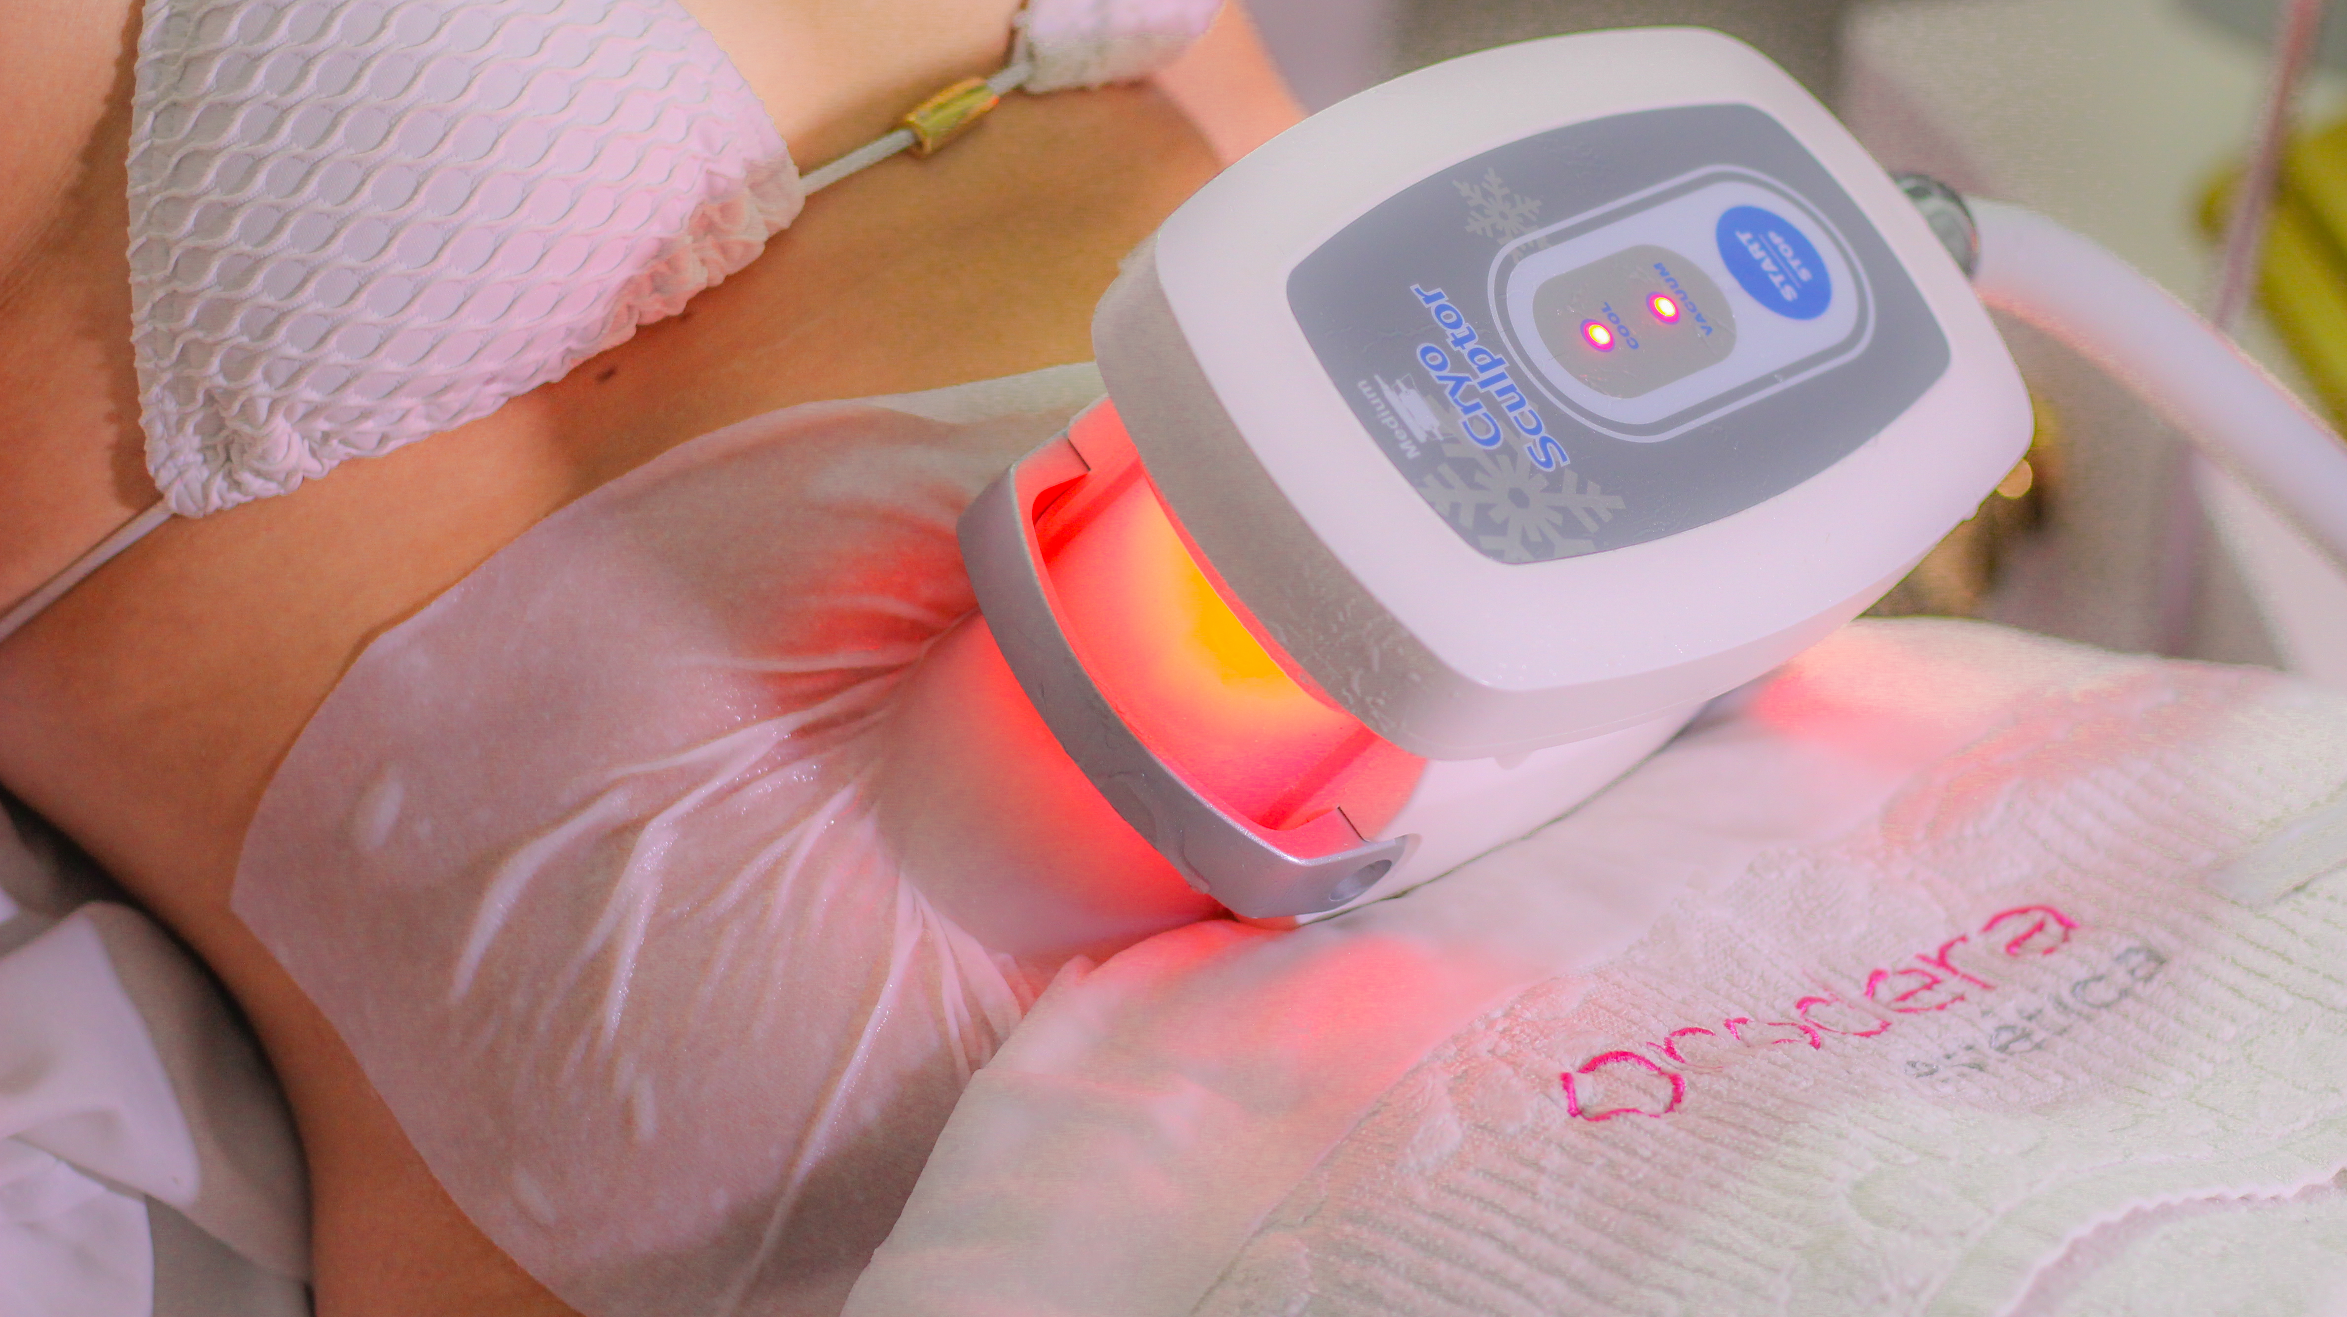
Criolipólise
O procedimento de criolipólise consiste no congelamento da camada gordurosa.
Quando em baixas temperaturas, as células gordurosas – chamadas de adipócitos – se rompem com mais facilidade. Em consequência, elas tendem a ser expelidas naturalmente pelo próprio corpo.
Em poucas sessões já é possível notar os primeiros resultados.
Esse tratamento, no entanto, é contraindicado para gestantes, alérgicos a frio e em casos de tumores no local.

Slide 49
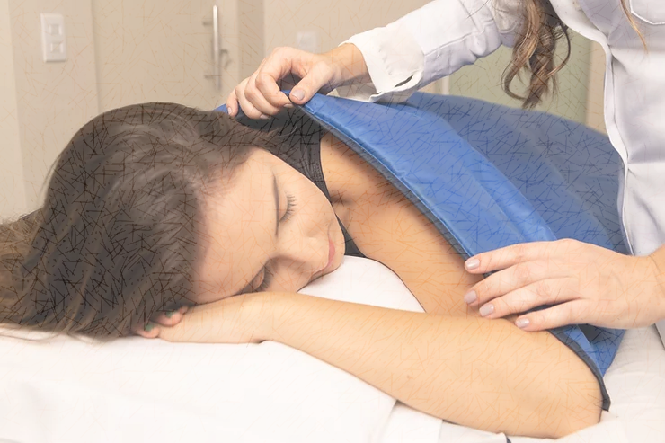
Termoterapia
A utilização da manta térmica em procedimentos estéticos conta com uma importante alteração na temperatura dos tecidos do corpo, o que promove muitos efeitos positivos. O calor emitido na termoterapia tem alto potencial, e o aumento na temperatura ocorre por meio de energia elétrica, podendo chegar em até 40°
A termoterapia pode ser feita em todo o corpo, como também pode utilizar mantas com tamanho reduzido para tratar locais específicos, principalmente onde a gordura localizada costuma se concentrar, como: abdômen, pernas, coxas, braços, nádegas, flancos e culote.
O aquecimento da manta é controlado durante a sessão, podendo variar de acordo com os objetivos do tratamento, local e a quantidade de acúmulo de gordura localizada.

Slide 50
BENEFÍCIOS DA MANTA TÉRMICA
Atinge camadas de gordura;
Combate a celulite;
Reduz medidas;
Promove a vasodilatação;
Aumenta a oxigenação dos tecidos;
Acelera o metabolismo;
Estimula o fluxo sanguíneo e linfático;
Ajuda na eliminação de toxinas e diminui a retenção de líquidos;
Melhora a elasticidade da pele e absorção de produtos.

Slide 51
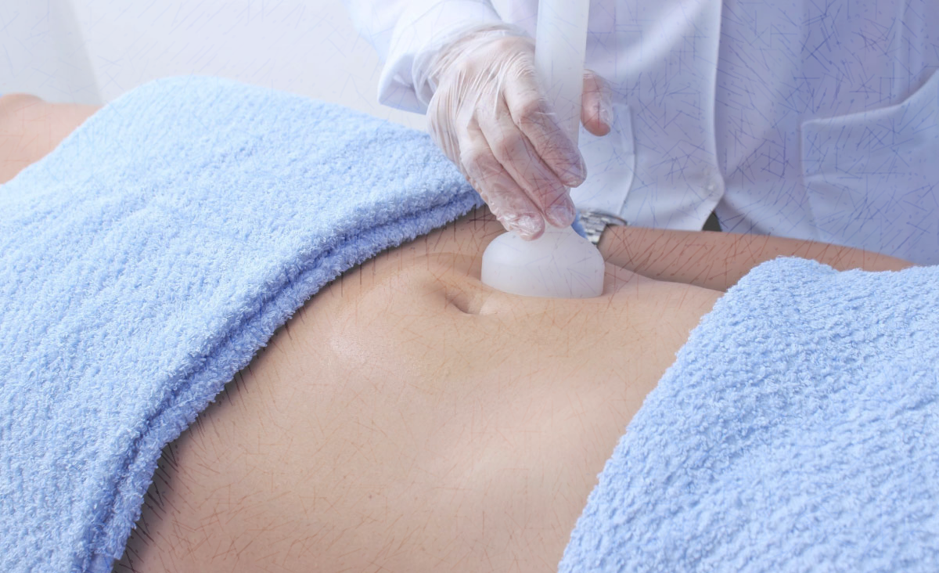
Endermoterapia
A endermoterapia – ou endermologia – é um procedimento que consiste em um tipo de massagem mais intensa, que promove o deslizamento e descolamento da pele da camada de gordura.
A ação desse tratamento promove uma melhora da circulação sanguínea local, favorecendo a eliminação da retenção líquida, moldando o corpo e tornando a pele mais brilhante e macia.
A endermologia é uma técnica que consiste na realização de uma massagem intensa com um aparelho específico, que "suga" a pele, promovendo o deslizamento e descolamento da pele, da camada de gordura e da fáscia de recobre os músculos, promovendo melhora na circulação sanguínea, eliminando a retenção de líquidos, moldando o corpo e tornando a pele mais brilhante e macia.
Normalmente, a endermologia é feita por um esteticista ou fisioterapeuta através de um aparelho específico de vácuo e ultrassom que estimula o fluxo de sangue, desmancha os nódulos de celulite e elimina as toxinas.

Slide 52
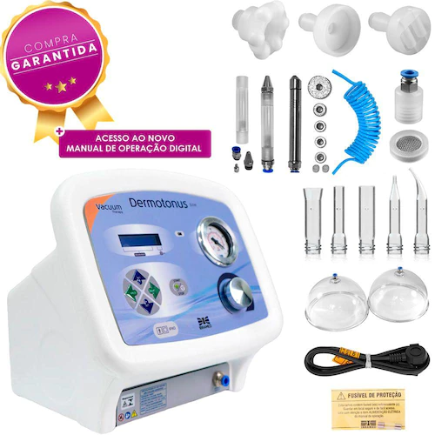
Reduzir a celulite;
Eliminar gordura localizada;
Tonificar a pele;
Melhorar a silhueta;
Combater a retenção de líquidos.

Slide 53
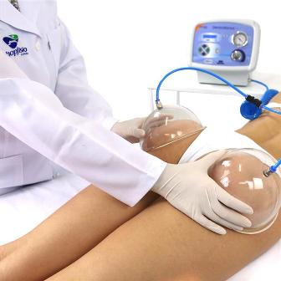
Pump up
Pump up é perfeito para quem quer levantar e modelar o bumbum. O procedimento é rápido, indolor e apresenta resultado logo na primeira sessão.
O Pump up é feito com ventosas que exercem uma pressão pulsada nos glúteos, potencializando também a melhora da celulite, aumento do fluxo sanguíneo local e produção de colágeno.

Slide 54
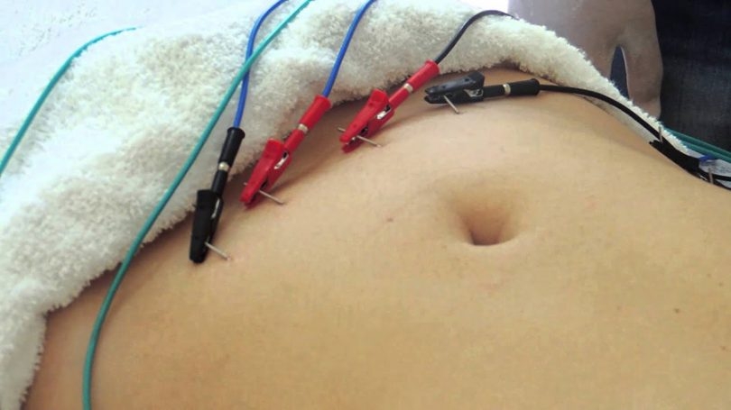
Eletrolipólise
Os melhores tratamentos estéticos para gordura localizada também inclui o procedimento com eletrolipólise, que tem como objetivo estimular a quebra das células de gordura acumulada por meio da lipólise na região.
Neste caso, é utilizado um aparelho conectado a agulhas de acupuntura, que são aplicadas com distanciamento de 5 cm uma das outras e ligadas a uma baixa frequência de corrente elétrica no local de tratamento, a fim de promover o aumento da circulação sanguínea e a redução da gordura.
Para notar os resultados, geralmente são recomendadas 10 sessões.
Mas, isso varia com a quantidade que o cliente deseja eliminar. Entre os benefícios estão: diminuição do inchaço, melhor aparência da pele, reduz a celulite e melhora a circulação no local.

Slide 55
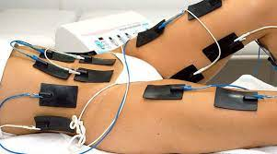
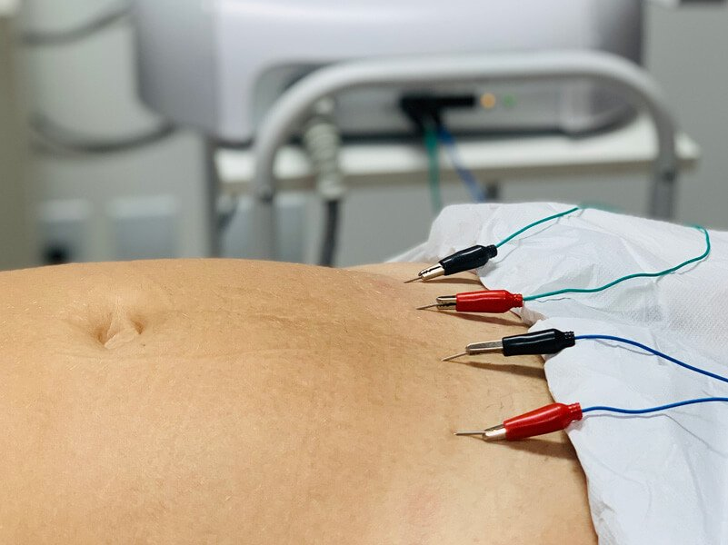

Slide 56
Prototolos:
Os tratamentos para gordura localizada se alinham aos protocolos de remodelação corporal.
Sobretudo, estamos falando de técnicas e equipamentos que resumidamente: queimam gordura, estimulam a produção de colágeno nos tecidos, desintoxicam e ativam o metabolismo celular.
A associação de tecnologias de alta performance proporcionam um resultado rápido, eficaz e seguro.
O potencial de resultados está na excelência e na personalização do atendimento, a partir do diagnóstico preciso e um programa direcionado ao seu quadro clínico.
Por fim, o uso de COSMÉTICOS INTELIGENTES e um programa nutricional podem integrar-se ao seu tratamento, não apenas para intensificar resultados, mas também, para te ajudar a levar alguns cuidados para casa.

